Slide 1
3D映像と2D映像での臨場感の 感じ方に違いはあるのか
心理情報学科 伊丸岡研究室 中村啓太
Notes:
もっと簡潔に
2つの実験・デイスウレイと環境の違い
結果を交えて話す
再利用しない

Slide 2
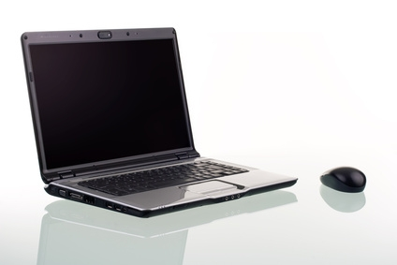
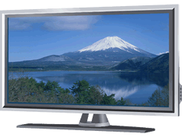
はじめに
臨場感
☆情報を得る
☆娯楽・趣味 etc....
実物感
自然感
3Dのものが増えてきている。
Notes:
現代の生活において、TVやパソコンなどの媒体は必須の存在となっていると思われます。これは、様々な情報を得られたり、自身の娯楽や趣味に活用したりするなど、様々なことに活用できるからです。
これらの映像は、2D映像として私たちに提示されてきたが、近年、3Dのものが増えてきています。
これは、3D映像は2D映像に比べ、奥行き感による実物感、立体に見えるからこその臨場感、自然感を得られると期待されているからだと考えられます。

Slide 3
伊丸岡・神宮(2014)の実験
アニメーション映画「メリダとおそろしの森」
家庭用TV
「3次元らしさ」をテーマに実験を行った。
そこで・・・
2D視聴時よりも3D視聴時に
高い臨場感が感じられることが示された。
(伊丸岡・神宮,2014)
Notes:
そこで、伊丸岡・神宮(2014)はアニメーション映画「メリダとおそろしの森」と家庭用TVを用いて、「臨場感」のような、感性的側面から構成されると考えられる、「3次元らしさ」をテーマに、実験を行った。
その結果、映像内の動きが大きい・奥行き方向の演出が用いられているなど、上記の特徴を持った場面において…(スライド読む)

Slide 4
目的
(伊丸岡・神宮,2014)の結果から…
家庭用TV ⇒
アニメーション映画
のみでの実験
新たな結果！
巨大な スクリーン
コンテンツの追加
⇒
Notes:
(伊丸岡・神宮,2014)の結果を踏まえて、私は実験をさらに発展させることができるのではないかと考えました。
例えば、映像を提示する媒体を家庭用TVから巨大スクリーンへと変えることや、映画の種類を増やして比較することが挙げられます。
このように実験状況を変えたとき、2D・3Dの効果や、感じる臨場感について、さらに詳しい結果を得られると思われます。

Slide 5
目的
そこで…
映画館に近い環境
実写映画
＋
2D・3D効果や臨場感は どう変化するのか？
Notes:
そこで、本実験では、伊丸岡・神宮(2014)と同じ実験を、映画館に近づけた環境で行うことと、アニメーション映画のほかに実写映画を追加して行うことの、2種類について研究していきます。
映画館に近づけた環境を選んだ理由は、映画館は3D映像の主流として挙げられ、私たちが最も3D映像を体験する機会が多い環境だと思われるからです。
実写映画を選んだ理由は、アニメーション映画と実写映画という、構造や作り方が違う2本を比べることで、より詳しい結果を得られると考えられるからです。
以上のように実験を行っていったとき、2D・3D映像の効果や臨場感はどう変化するのか。これを、比較・検証していくことを目的とします。

Slide 6
方法
実験1：映画館に近づけた環境での実験
実験2：アニメーションと実写映画での実験
実験参加者
実験1：実験目的を知らない22名
実験2：実験目的を知らない21名
Notes:
それでは、方法について述べていきます。
まず、実験1では、映像を視聴するときの環境の違いについて行いました。
これは、伊丸岡・神宮の家庭用TVでの結果と、本実験との結果を比較していきました。
実験2では、コンテンツの違いについて、実験を行いました。
これは、映画館に近づけた環境で、アニメーションと実写映画での実験を行い、2つの結果を比較していきました。

Slide 7
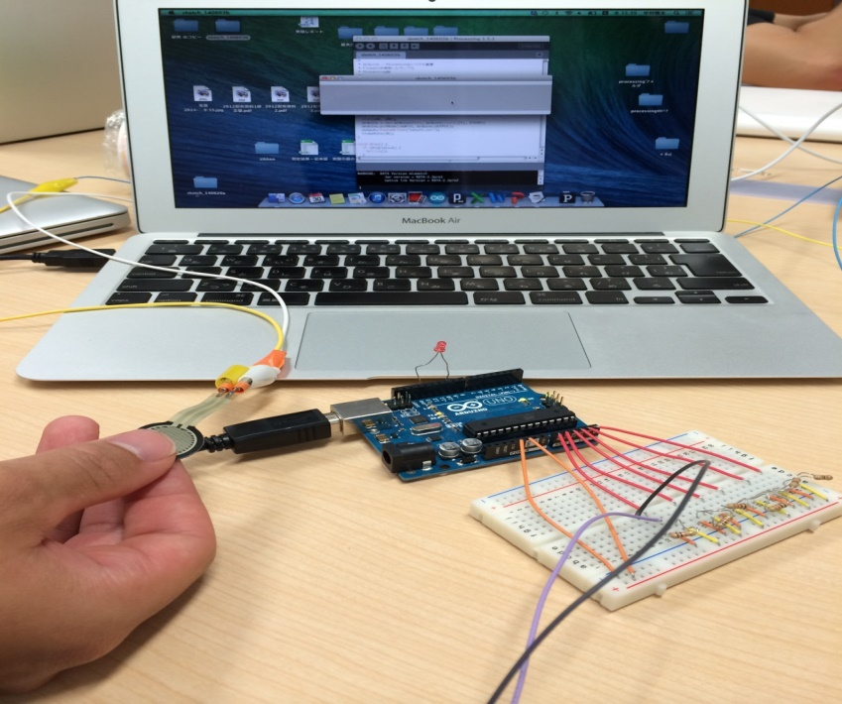
装置
八束穂のスタジオの200インチモニター
Blu-rayプレイヤー
3Dメガネ
圧センサ(SWITCHSCIENCE、FSR-402、
力の感知範囲1N to 100N)
Notes:
装置は、実験1・2ともに…
実験参加者には、写真のような圧センサを持ってもらい、映像を見ているときに感じる臨場感を、センサを握る強さで答えてもらいました。

Slide 8
刺激
アニメーション映画「メリダとおそろしの森」
実写映画「ホビット」
それぞれ映像を3シーンに分けた。
1シーンにつき5分程度。
Notes:
次に刺激です。
まず、アニメーション映画・実写映画ともに、特徴がある映像を抜き出し、5分程度からなる3シーンを選定しました。
この3シーンを、実験参加者には評価してもらいました。

Slide 9
刺激
実験1
実験2
アニメーション映画 アニメーション映画
実写映画
それぞれで…
特徴的なシーンを設定・分析
Notes:
また、実験結果を分析する前に、それぞれの3シーンで、さらに特徴的であると思われるシーンを選定し、その部分の結果を分析に用いました。

Slide 10
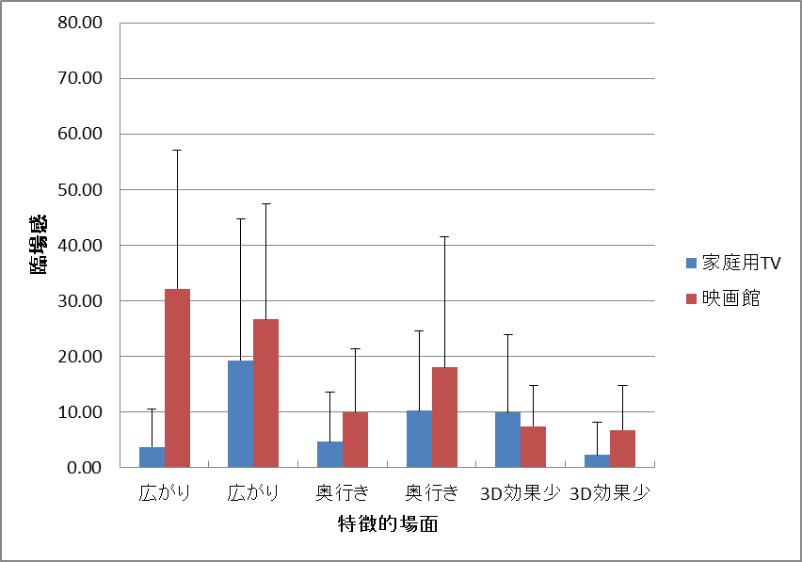
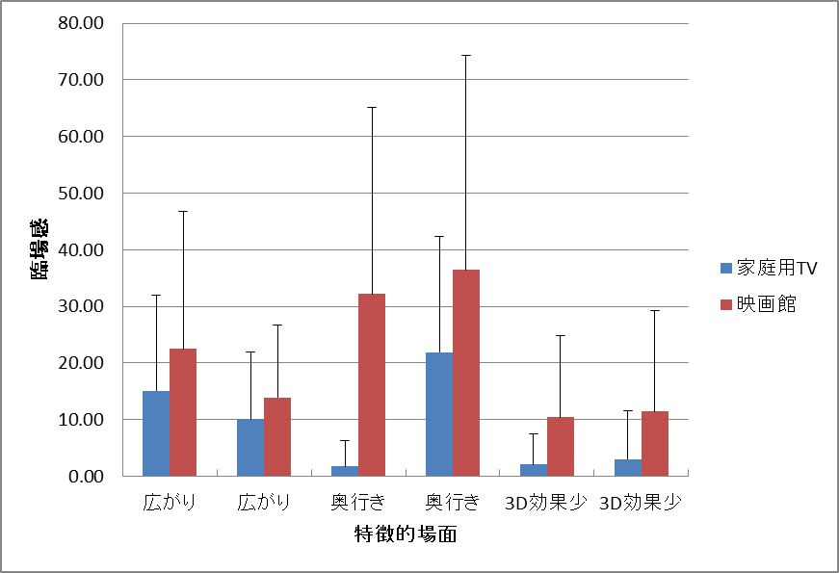
結果
2D
3D
2D・3D映像ともに、全体的に映画館の時に臨場感を感じていた。
3D映像…奥行き方向への動きがある映像
3D×映画館…奥行きや奥行き方向に動きがある映像
2D映像…広がりを感じる映像。
2D×映画館…広がりや横方向への動きがある映像
Notes:
続いて、結果です。
初めに、映画を見る環境の違いについての結果を示します。
左のグラフが2D、右のグラフが3Dでの実験結果です。
グラフは、縦軸が実験参加者の臨場感評価値を表しており、上に行くほど臨場感を強く感じたということになります。横軸が特徴的場面の内容を示してあります。
実験1の結果、2D・3D映像ともに、全体的に映画館の時に臨場感を感じていました。
続いて、下位検定をしたところ、(スライド読んでいく)2Dでは…映画館の２Dでも…のときに臨場感を感じる傾向にありました。
次に、(スライド読んでいく)3Dでは…映画館の3Dでも…のときに臨場感を感じる傾向にありました。

Slide 11
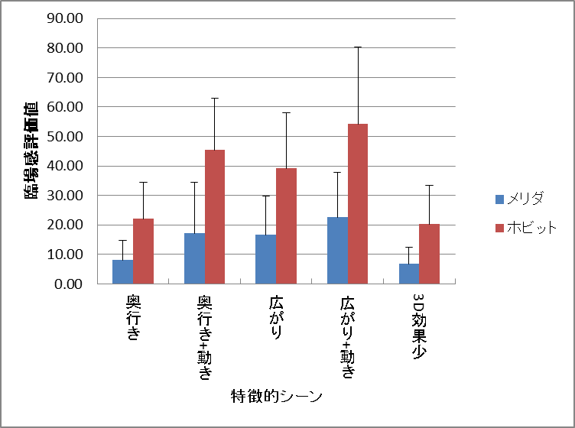
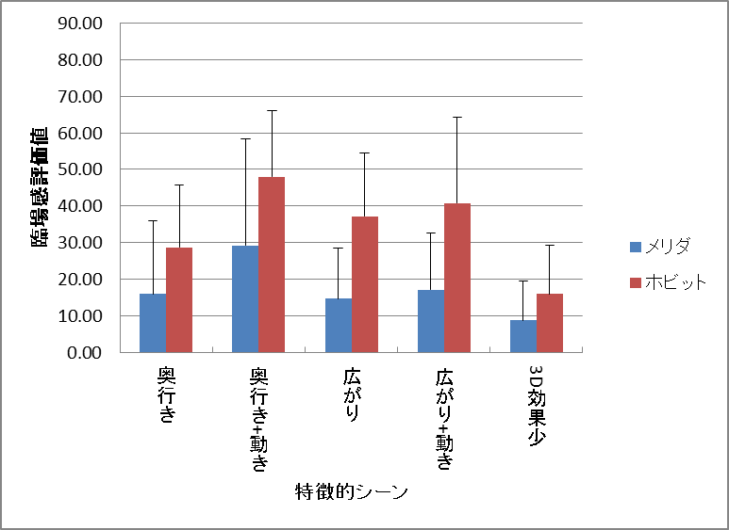
実験2 結果
2D
3D
アニメ映画…3D視聴時に、奥行きで臨場感が大きく上昇
実写映画…3D視聴時に、大きく臨場感が上昇する場所無し。
2D映像…広がりのある映像に動きが追加される場面
3D映像…奥行きのある映像に動きが追加される場面
2D・3D映像ともに、実写映画視聴時に臨場感を感じた。
Notes:
次に、視聴映画の違いについての結果を示します。
グラフの形式は先ほどと同じです。
実験2の結果、2D・3D映像ともに、実写映画視聴時に臨場感を感じていました。
続いて、下位検定をしたところ、(スライド読んでいく)2Dでは…3Dでは…のときに臨場感を感じる傾向にありました。
次に、(スライド読んでいく)アニメーション映画では…実写映画では…のときに臨場感を感じる傾向にありました。

Slide 12
まとめ
3D効果を得られやすいのは…
実物感・臨場感
アニメーション 映画
奥行きのある場面
&
画面全体を構成できる
Notes:
本実験から、3D効果を得られやすいのは、アニメーション映画と奥行きのある場面だということが判明しました。
これは、アニメーション映画はCG技術などを用いて作成する映像で、広がりや奥行きなどの効果を意識して画面全体を構成することが可能なため、より3D効果を得られるような場面を作れるのだと考えられます。
また、奥行きで3D効果が得られやすいのは、画面の奥から手前へと向かってくる映像のときには、3D効果でよりリアリティを感じ、臨場感を感じることへと繋がったのだと思われます。
人物同士の対話を用いた奥行きの場面でも、3D効果によって人物同士の位置関係などが鮮明に判断することができ、より実物感を感じ、それが臨場感へと繋がったのだと考えられます。

Slide 13
引用文献
伊丸岡俊秀・神宮英夫(2014). 映像の3Dらしさに対する感性評価の時間的変化 社団法人 電子情報通信学会, 1-4.

